Slide 1
Открытое акционерное общество «КРАСНОЯРСКГЕОЛСЪЁМКА»
ЭФФЕКТИВНОСТЬ РЕГИОНАЛЬНЫХ ГЕОЛОГОСЪЁМОЧНЫХ РАБОТ НА ТЕРРИТОРИИ ЦЕНТРАЛЬНОЙ СИБИРИ
Берзон Евгений Иосифович – главный геолог
ОАО «Красноярскгеолсъёмка»

Slide 2
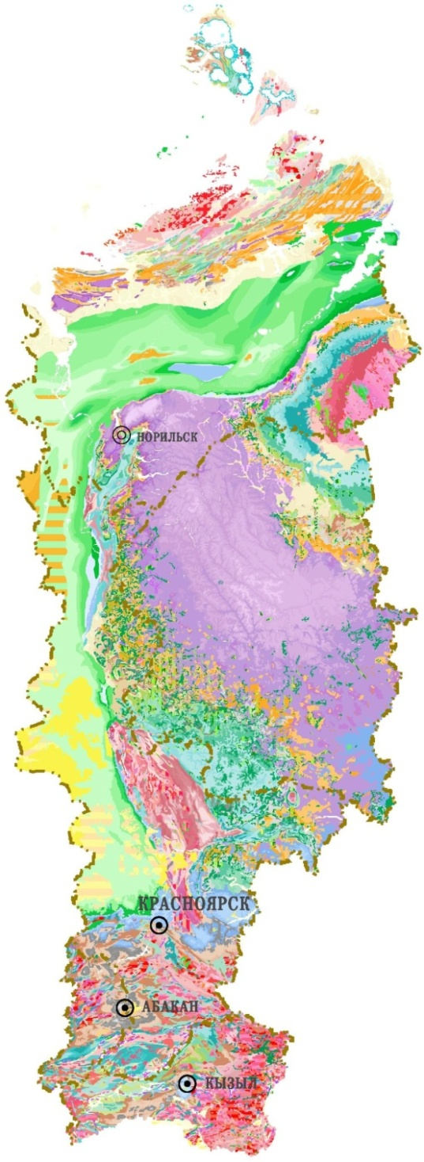
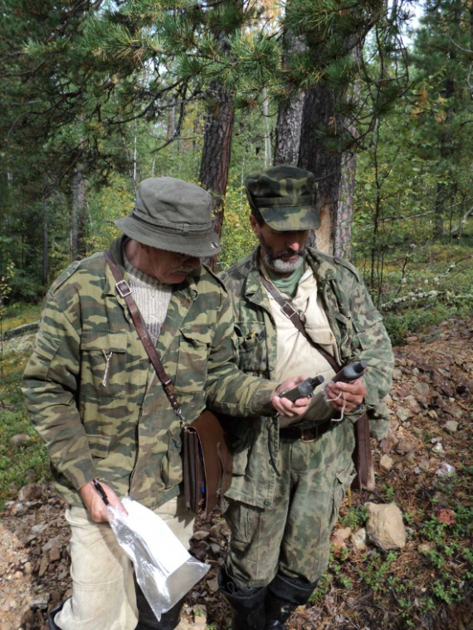
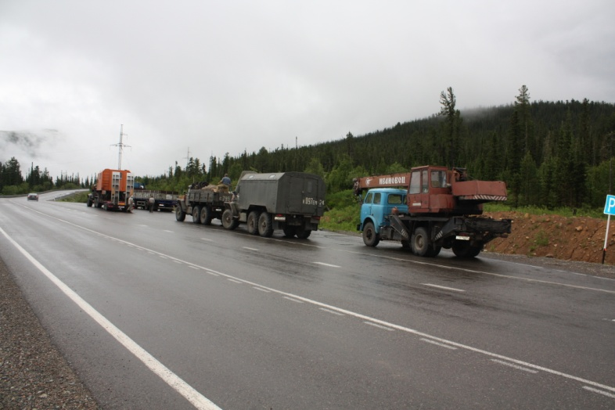
ОАО «Красноярскгеолсъёмка» выполняет региональные геологосъемочные и поисковые работы на твердые полезные ископаемые на территории трех субъектов Российской Федерации – в Красноярском крае, Республиках Хакасия и Тыва.

Slide 3
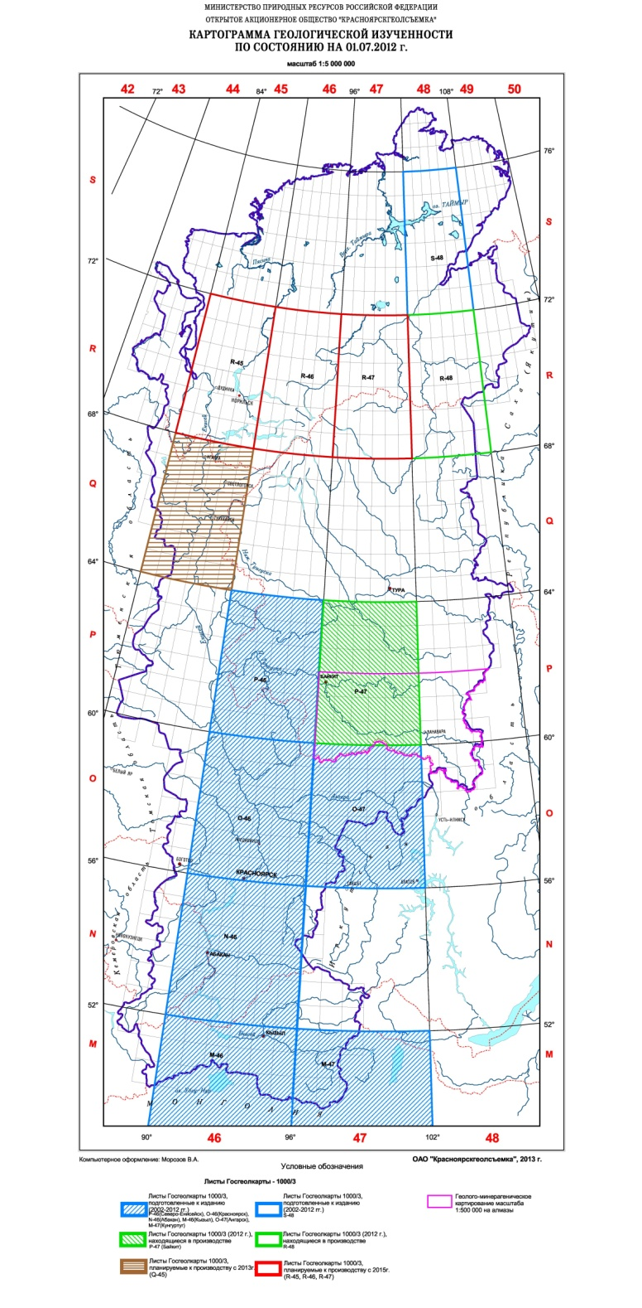
РЕГИОНАЛЬНЫЕ ГЕОЛОГОСЪЁМОЧНЫЕ РАБОТЫ НА ТЕРРИТОРИИ ЦЕНТРАЛЬНОЙ СИБИРИ МАСШТАБА 1:1 000 000
С 2002 года МПР РФ приняло решение по составлению Госгеолкарты масштаба 1:1 000 000 (третьего поколения) с основной прогнозно-минерагенической задачей по оценке сырьевого потенциала территорий. Генеральным подрядчиком по выполнению этих работ является ФГУП ВСЕГЕИ, который в своей деятельности опирается на субподрядные специализированные территориальные предприятия. На территории Красноярского края таким предприятием является ОАО «Красноярскгеолсъёмка». По созданию Госгеолкарты-1000/3 в Центральной Сибири выполнены следующие работы: в 2006 г. подготовлены к изданию листы М-46 (Кызыл), N-46 (Абакан), О-46 (Красноярск) и Р-46 (Северо-Енисейск), а в 2009 году - еще два комплекта листов - М-47 и О-47, в 2014 году будет завершена подготовка к изданию листа
Р-47 и дальнейшее развитие этого направления видится в постановке работ на листе Q-45 в 2013 году. На территории Таймыра ВСЕГЕИ ведет работы собственными силами.

Slide 4
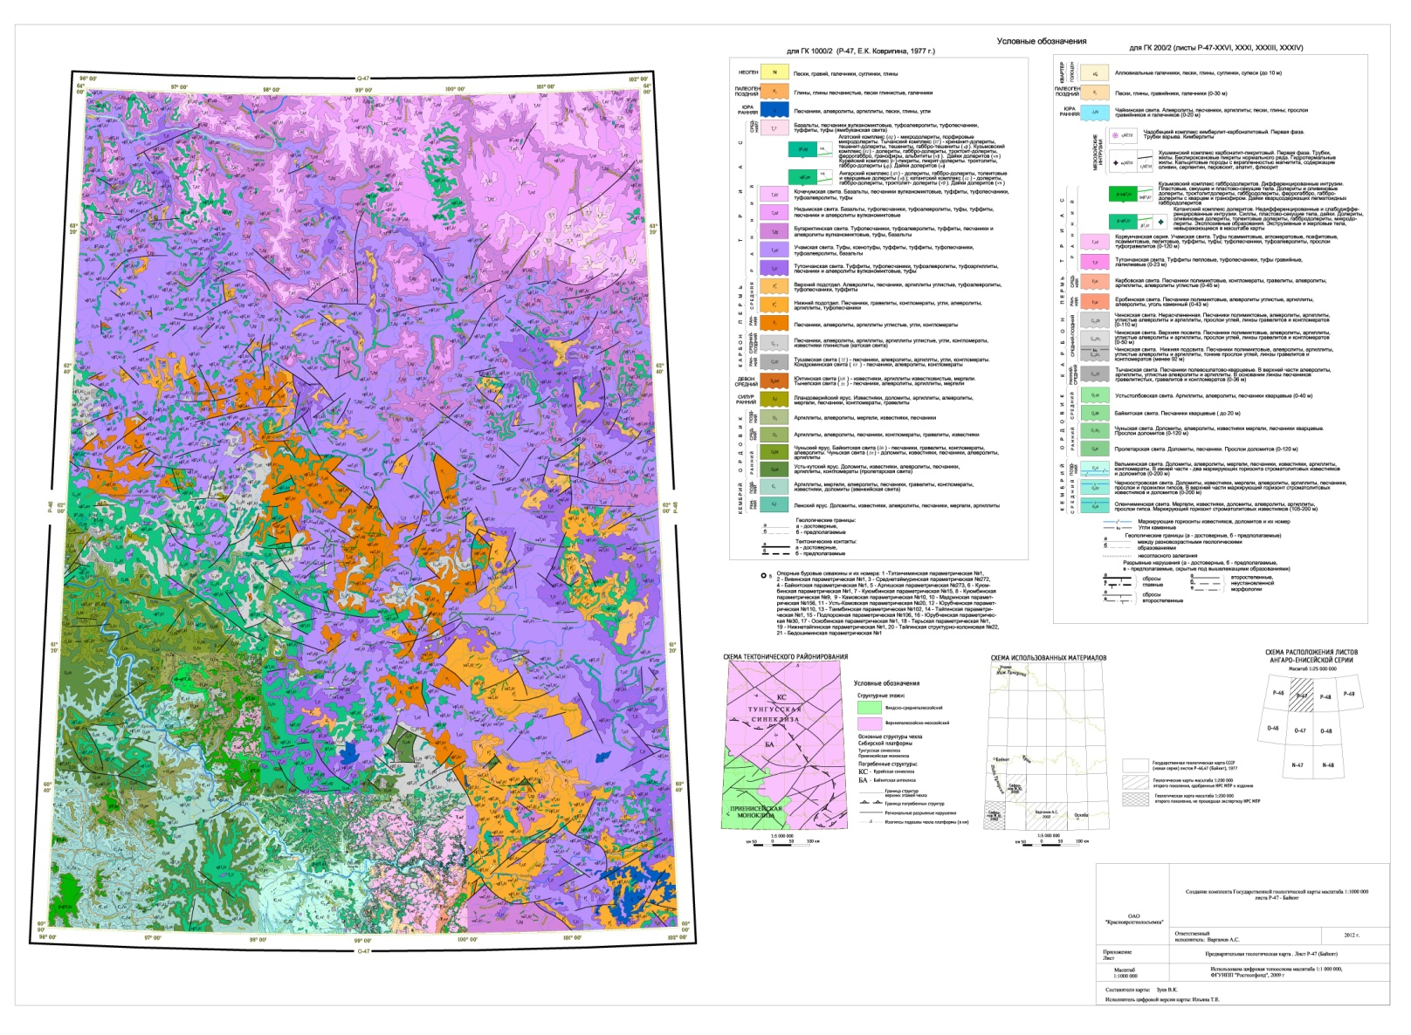
Подготовка к изданию листов ГГК-1000/3
Лист Р-47
Целевое назначение работ:
Создание Государственной геологической карты масштаба 1:1000 000 третьего поколения как геолого-картографической информационной основы федерального уровня, обеспечивающей формирование единого информационного пространства в сфере недропользования в рамках общей информационной системы поддержки принятия управленческих решений на государственном уровне. Оценка ресурсного потенциала региона с локализацией площадей перспективных на обнаружение месторождений полезных ископаемых для обеспечения расширения и укрепления минерально-сырьевой базы страны.
Ассигнования по объекту: всего – 27,7 млн.руб., в т.ч. на 2012 г. – 9,3 млн.руб., 2013 г. – 10 млн.руб.

Slide 5
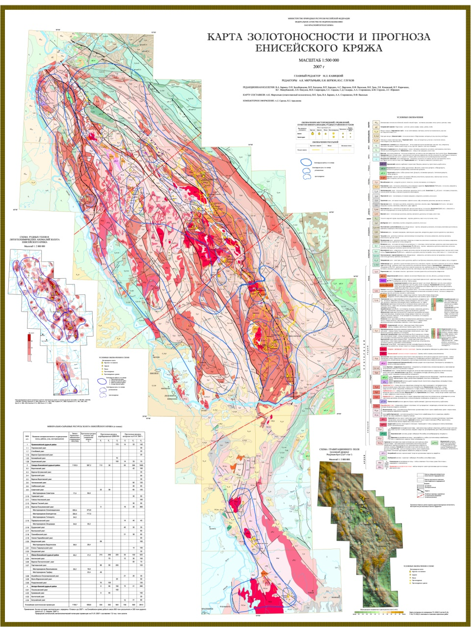
КАРТА ЗОЛОТОНОСНОСТИ И ПРОГНОЗА ЕНИСЕЙСКОГО КРЯЖА МАСШТАБА 1:500 000
Результатом данного этапа исследований территории Центральной Сибири явилось не только обоснование постановки ГДП-200 с подготовкой к изданию комплектов Госгеолкарты-200/2, но и создание карт золотоносности на две крупные минерагенические провинции Енисейскую и Тувинскую и карту полезных ископаемых Восточного Саяна (в пределах Красноярского края).

Slide 6
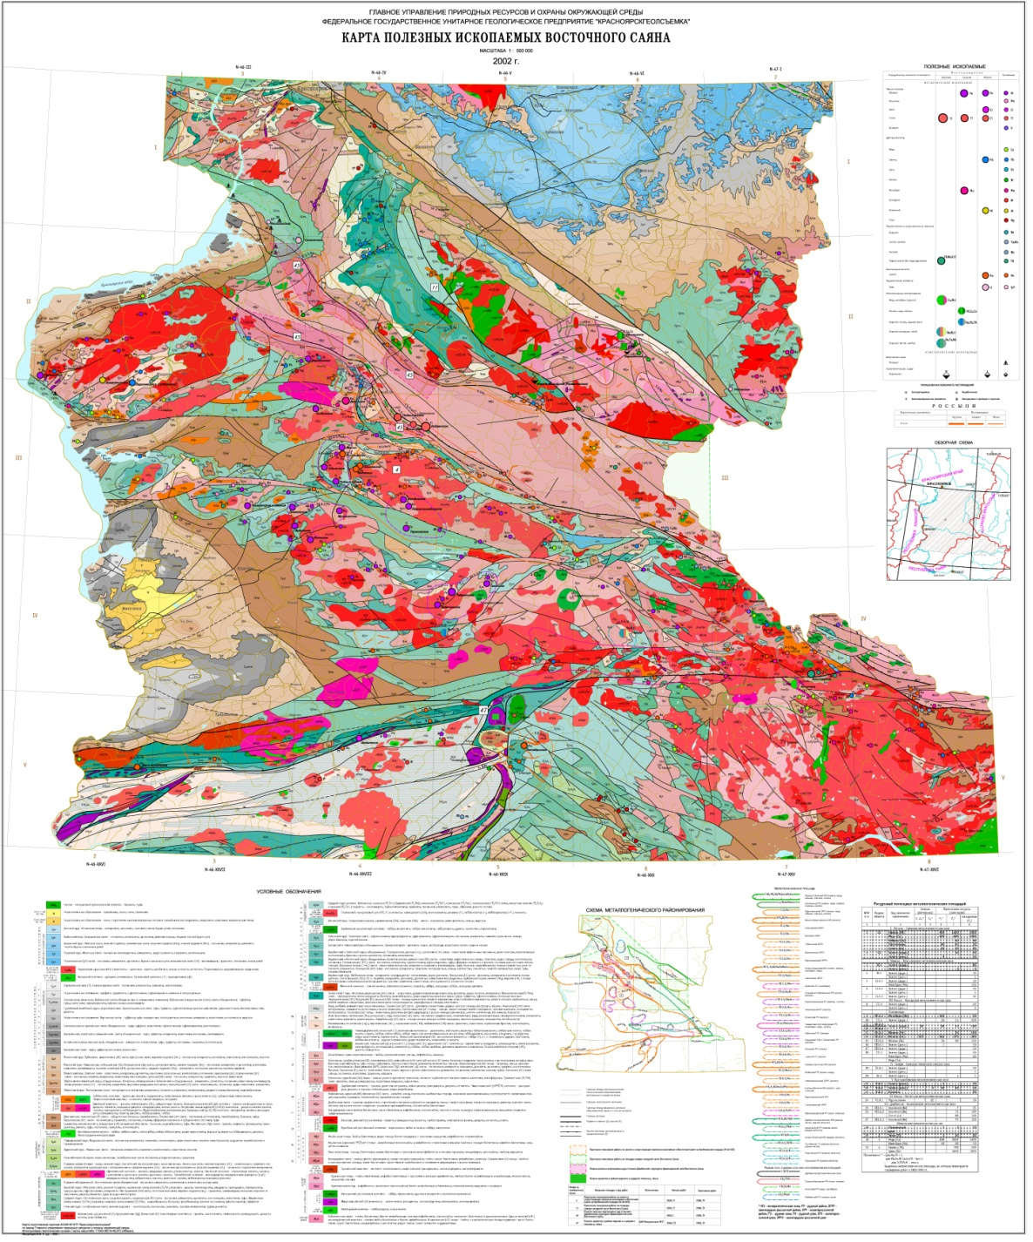
КАРТА ПОЛЕЗНЫХ ИСКОПАЕМЫХ ВОСТОЧНОГО САЯНА МАСШТАБА 1:500 000

Slide 7
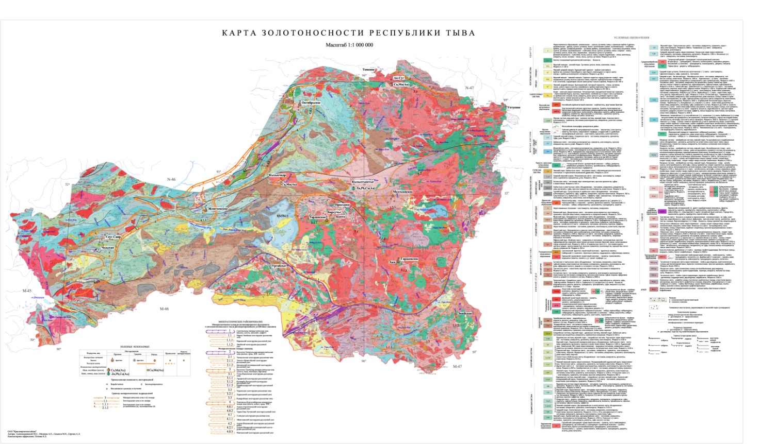
КАРТА ЗОЛОТОНОСНОСТИ РЕСПУБЛИКИ ТЫВА МАСШТАБА 1:1 000 000
Подготовка сводных материалов, в свою очередь, завершилась разработкой программы региональных геологосъемочных работ среднего масштаба и поисковых работ на первоочередных перспективных узлах и участках до 2030 г. К примеру, в республике Тыва были выбраны три первоочередных золоторудных узла, в пределах которых поставлены ревизионные поисковые работы завершившиеся в 2012 году оценкой ресурсов категории Р₂ и выявлением объекта с апробированными ресурсами в 35 тонн рудного золота в Алдан-Маадырском узле. А в 2013 году, только что завершился конкурс на выполнение поисковых работ еще в одном перспективном золоторудном узле республики.

Slide 8
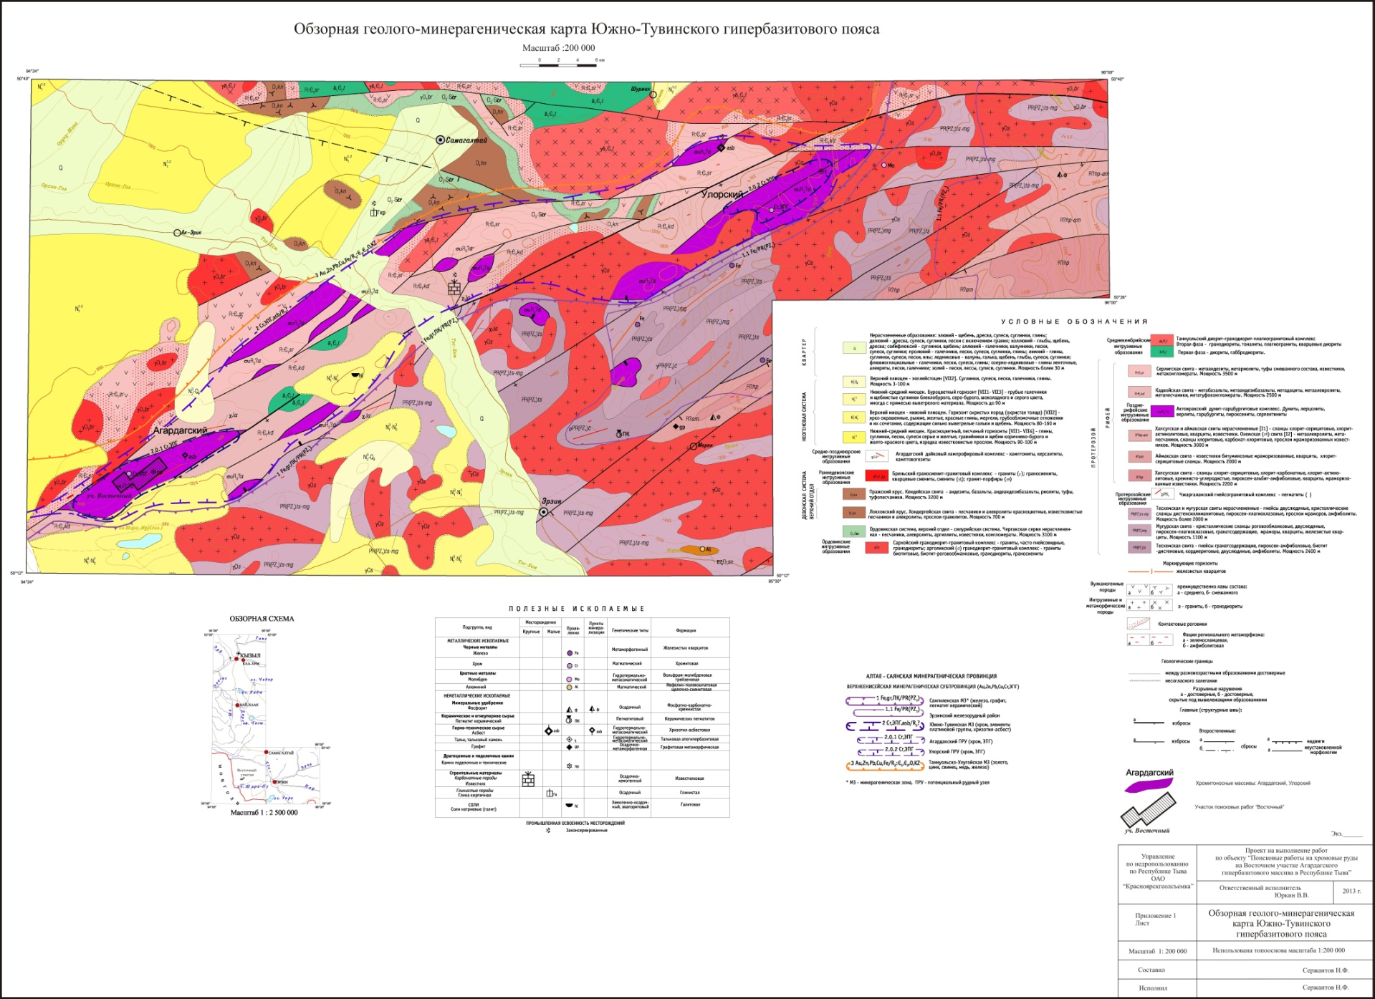
ОБЗОРНАЯ ГЕОЛОГО-МИНЕРАГЕНИЧЕСКАЯ КАРТА ЮЖНО-ТУВИНСКОГО ГИПЕРБАЗИТОВОГО ПОЯСА МАСШТАБА 1:200 000
В процессе же работы по подготовке миллионных листов была выполнена переоценка Южно-Тувинского гипербазитового пояса на хромовые руды и даны рекомендации по постановке поисковых работ . Сегодня, первый этап планомерного изучения Агардагского массива, наиболее перспективного на выявление хромового оруденения в ранге малого-среднего месторождения с 30-40% рудами, закончен обоснованием постановки поисковых работ на локальном участке с подготовкой ресурсов категории Р₁.

Slide 9
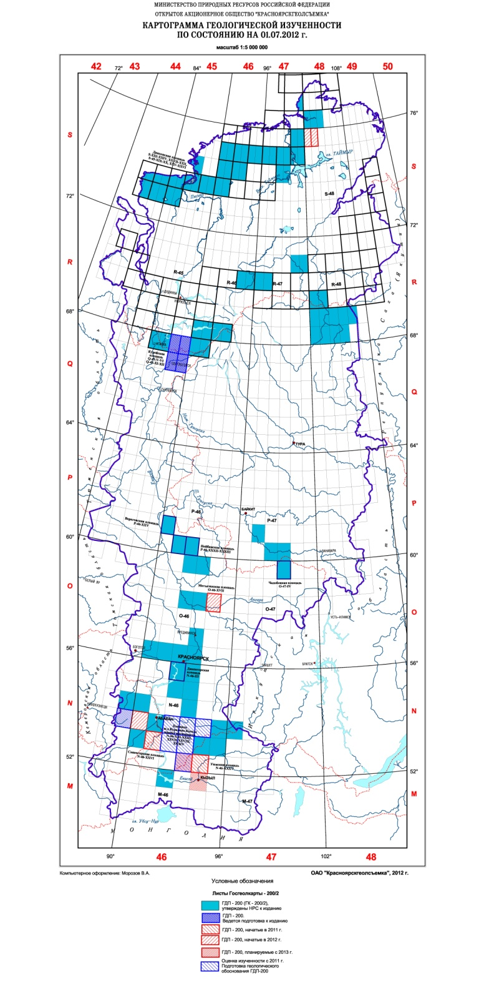
РЕГИОНАЛЬНЫЕ ГЕОЛОГОСЪЁМОЧНЫЕ РАБОТЫ НА ТЕРРИТОРИИ ЦЕНТРАЛЬНОЙ СИБИРИ МАСШТАБА 1:200 000
В 90-е годы геологическая служба страны перешла на новый этап регионального геологического изучения территории Российской Федерации, к созданию Государственной геологической карты РФ масштаба 1:200 000 второго издания.
Новизна этого этапа заключалась в отказе от проведения геологосъемочных работ масштаба 1:50 000, как весьма затратного вида исследований и переходу к проведению геологического доизучения ранее заснятых площадей масштаба 1:200 000 (ГДП-200) на основе комплексного использования геофизических, геохимических и аэрокосмических материалов с оценкой территорий на полезные ископаемые с использованием компьютерных технологий.
Геологосъемочные работы при создании Госгеолкарты-200/2 ориентированы на сбор и комплексную обработку геолого-геофизической, геохимической и аэрокосмической информации на основе широкого применения компьютерных технологий. Обновленные Госгеолкарты-200/2 принципиально отличаются от старых карт в содержании, в составе комплекта, который, в том числе, включает карту закономерностей размещения и прогноза профилирующих полезных ископаемых, эколого-геологическую карту (схему), карту четвертичных (кайнозойских) отложений и др.
За прошедшие 20 лет Госгеолкарта-200/2 (второго поколения) стала базовой геолого-картографической основой для прогнозирования всех видов минеральных ресурсов и рационального недропользования, важнейшим начальным звеном в цепи геологоразведочного процесса. За этот период подготовлены к изданию и частично изданы 43 комплекта Госгеолкарты-200 второго издания по горнорудным районам Красноярского края и Республики Хакасия.

Slide 10
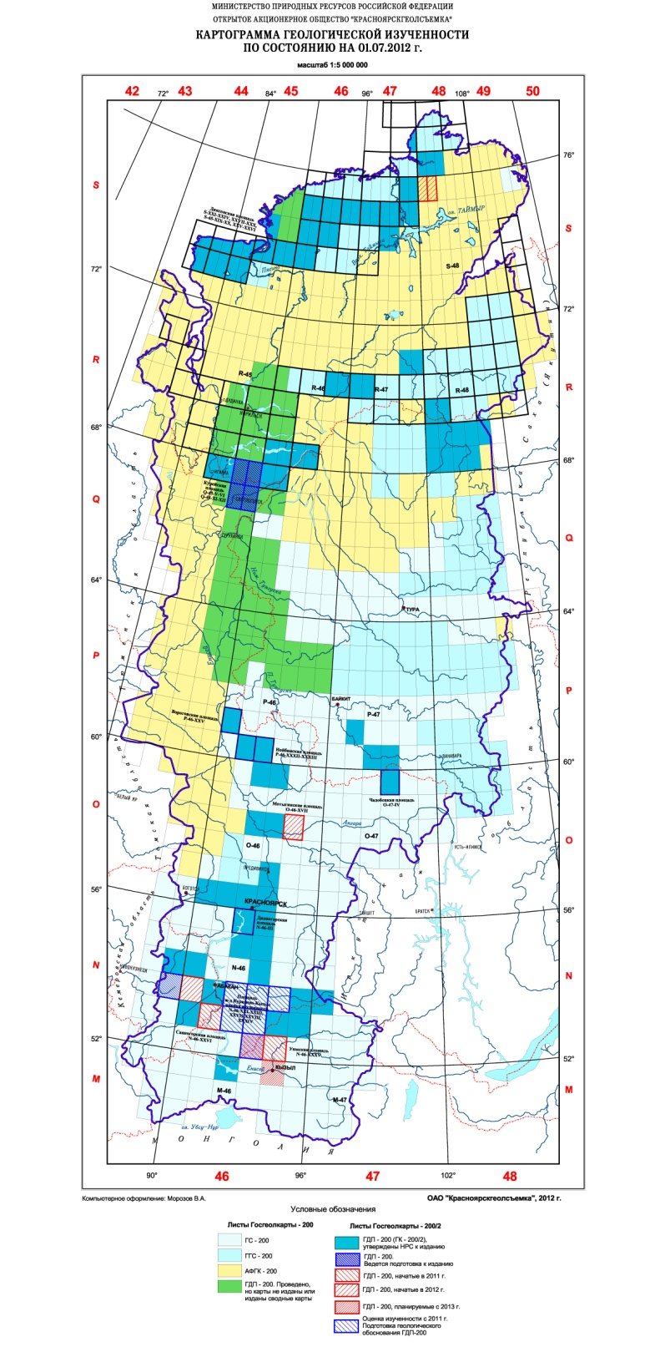
РЕГИОНАЛЬНЫЕ ГЕОЛОГОСЪЁМОЧНЫЕ РАБОТЫ НА ТЕРРИТОРИИ ЦЕНТРАЛЬНОЙ СИБИРИ МАСШТАБА 1:200 000
По состоянию на 01.04.2013 г. изученность горнорудных районов Красноярского края выглядит следующим образом:
Подготовлены 350 номенклатурных листов, а изданы 114 листов Госгеолкарты-200 (первое издание). В масштабе 1:200 000 с изданием Госгелкарты-200 первого поколения все основные горнорудные районы засняты полностью, а в целом Красноярский край - на 70%. Большая часть территории края заснята до 1975 г. Незаснятыми остались площади Западно-Сибирской плиты и Енисей-Хатангского прогиба, сложенные юрско-меловыми и четвертичными отложениями, туфолавовые поля центральной части плато Путорана и отдельные районы горного Таймыра.

Slide 11
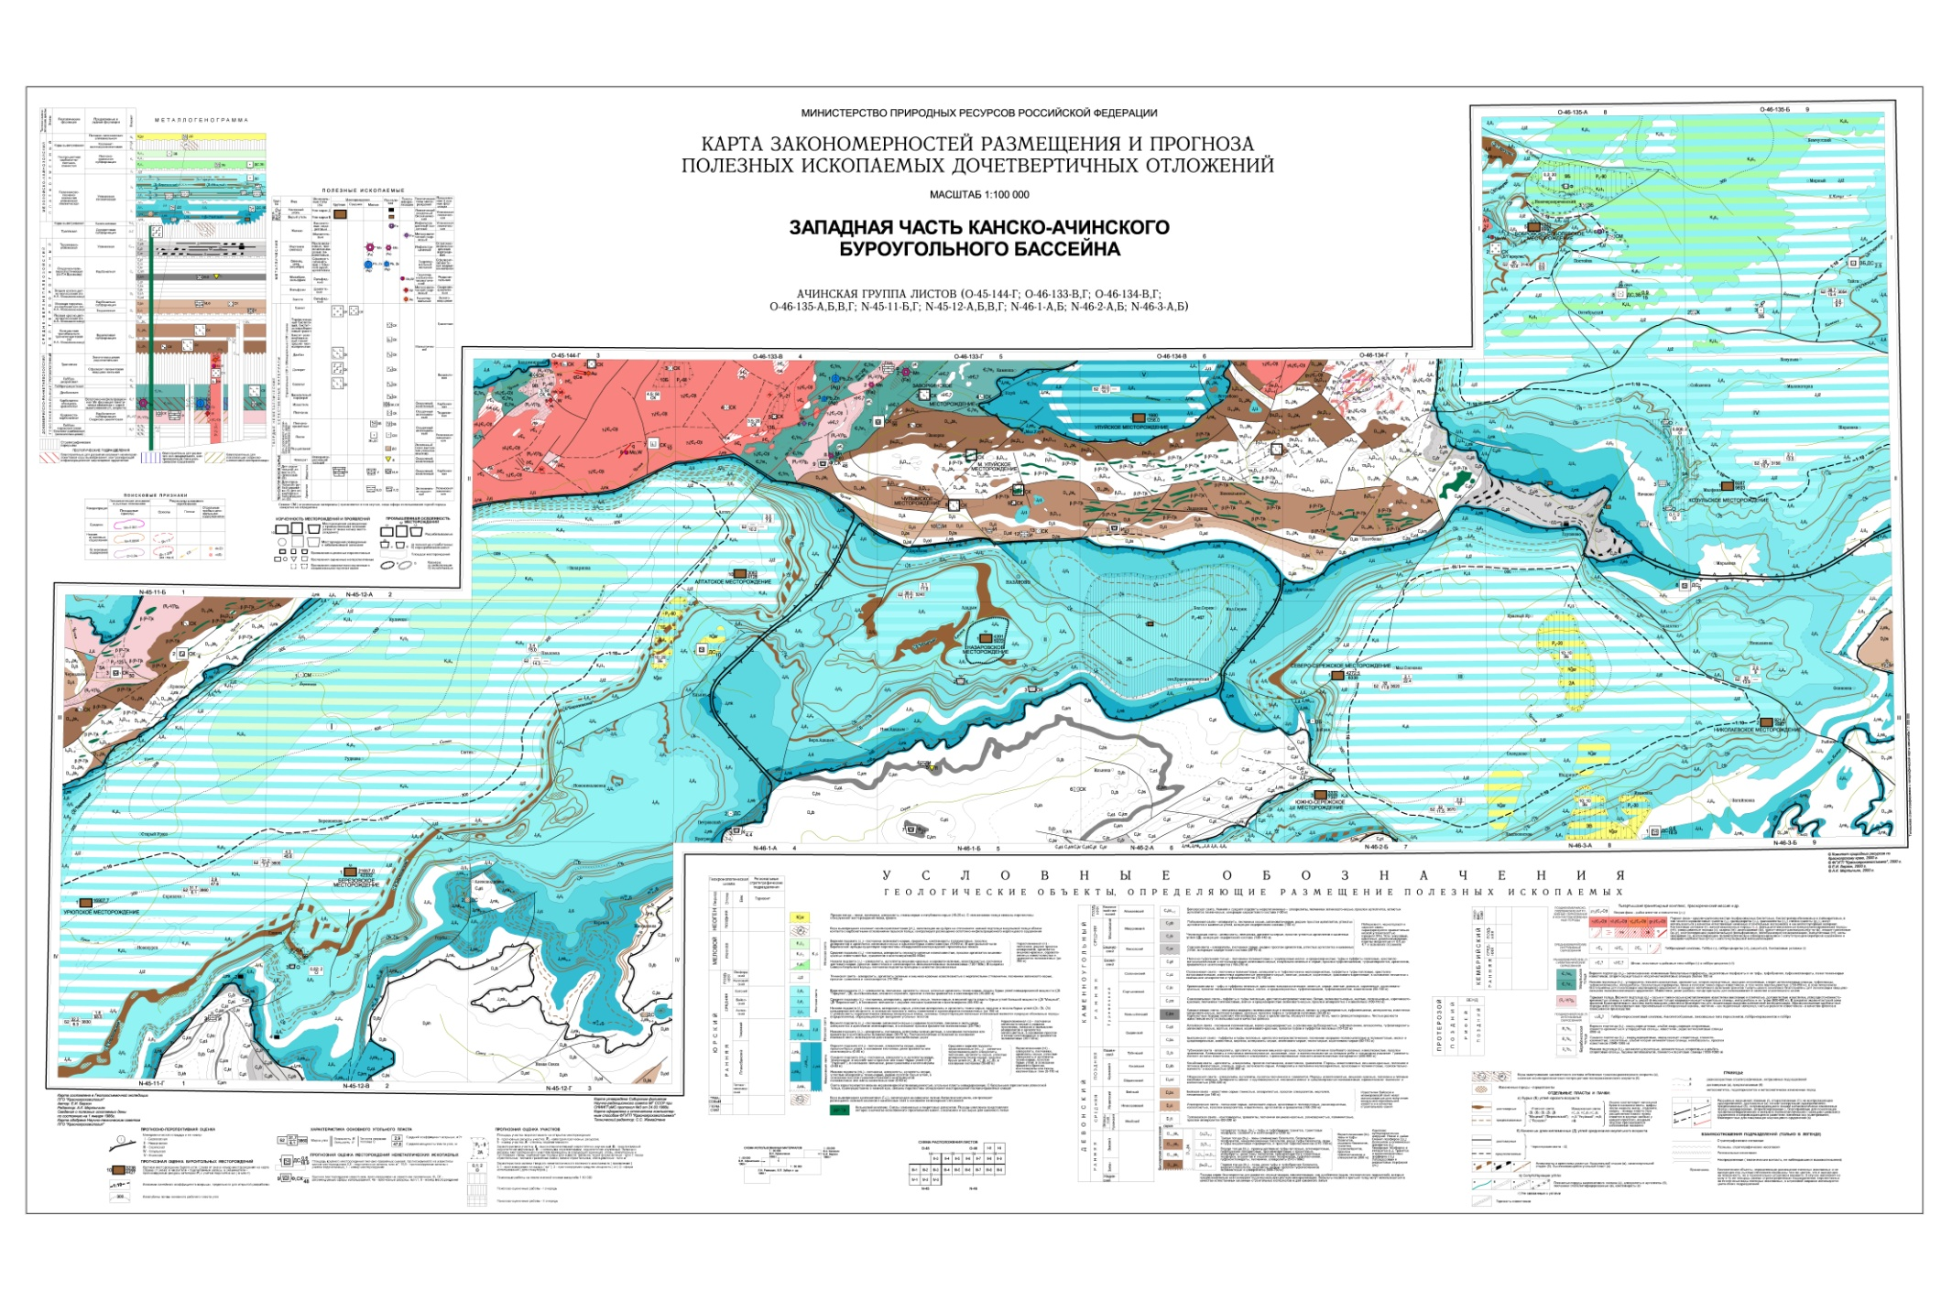
КАРТА ЗАКОНОМЕРНОСТЕЙ РАЗМЕЩЕНИЯ И ПРОГНОЗА ПОЛЕЗНЫХ ИСКОПАЕМЫХ ДОЧЕТВЕРТИЧНЫХ ОТЛОЖЕНИЙ ЗАПАДНАЯ ЧАСТЬ КАНСКО-АЧИНСКОГО БУРОУГОЛЬНОГО БАССЕЙНА МАСШТАБА 1:100 000
В масштабе 1:50 000 Енисейский кряж и Восточный Саян засняты практически полностью, Норильский рудный район – на 50%, а Красноярский край в целом – на 15%. Издание Госгеолкарты-50 выполнено только для центральной части Норильского рудного района (20 листов – 3635 км²) и западной части Канско-Ачинского буроугольного бассейна (20 листов – 6060 км²).

Slide 12
РЕГИОНАЛЬНЫЕ ГЕОЛОГОСЪЁМОЧНЫЕ РАБОТЫ НА ТЕРРИТОРИИ ЦЕНТРАЛЬНОЙ СИБИРИ МАСШТАБА 1:200 000
За последние пять лет на нашем предприятии подготовлены к изданию и находятся в работе следующие комплекты Госгеолкарты-200/2:
В 2005-2007 гг. ОАО Красноярскгеолсъемка» проводила ГДП-200 на севере Енисейского кряжа, на листах Р-46-ХХХII и Р-46-ХХХIII. В результате работ проведено металлогеническое районирование, выделены золоторудные узлы, перспективные площади. На листе Р-46-ХХХIII выделен перспективный Тейско-Уволжский золоторудный узел, расположенный на западном продолжении рудной зоны крупного месторождения Благодатного. Литохимическим опробованием по вторичным ореолам рассеяния были выявлены контрастные вторичные ореолы рассеяния золота и мышьяка. Проходкой горных выработок и бурением скважин было выявлено проявление Тейское (Золотое) с ресурсами категории Р₂ порядка 40 т золота, ресурсы узла категории Р3 оценены в 100 т золота. В пределах листа недропользователем ООО «Соврудник» была лицензирована Нойбинская площадь (1215 км²), ведутся поисковые работы, а на проявлении Золотом – разведочные работы.
На листе Р-46-ХХХII, в пределах Гаревского и Верхнетисского золоторудных узлов, выделенных при ГДП-200 лицензированы отдельные участки, ведутся поисковые работы, подтверждающие наличие перспективных золоторудных объектов.

Slide 13
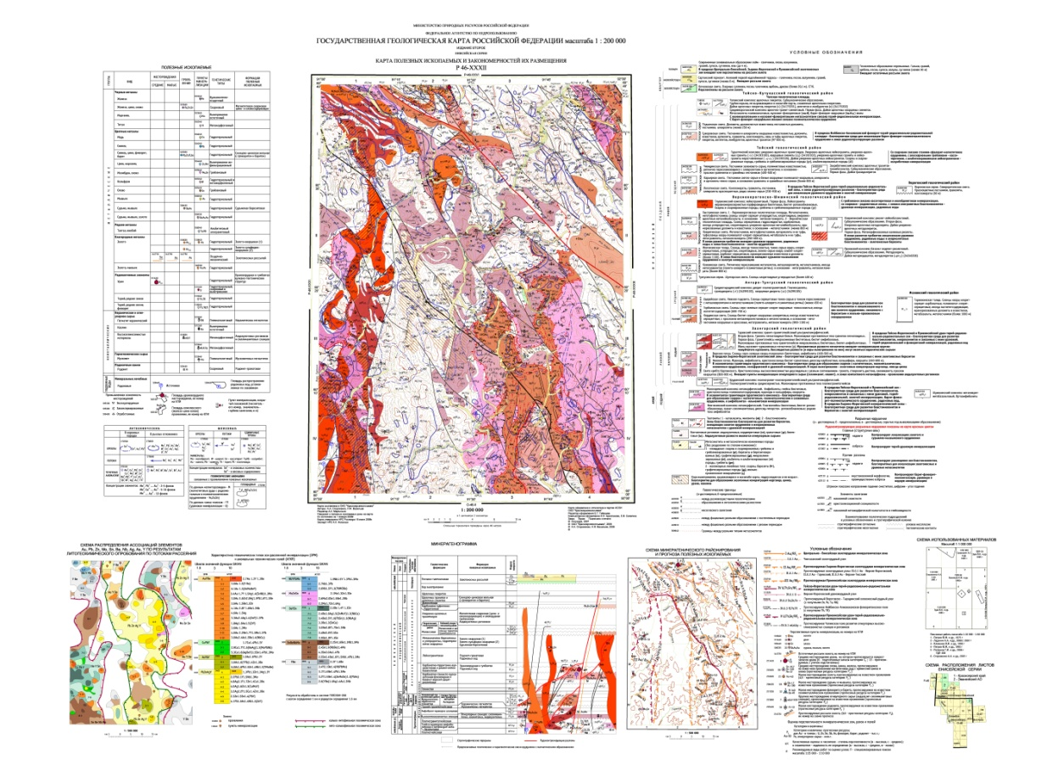
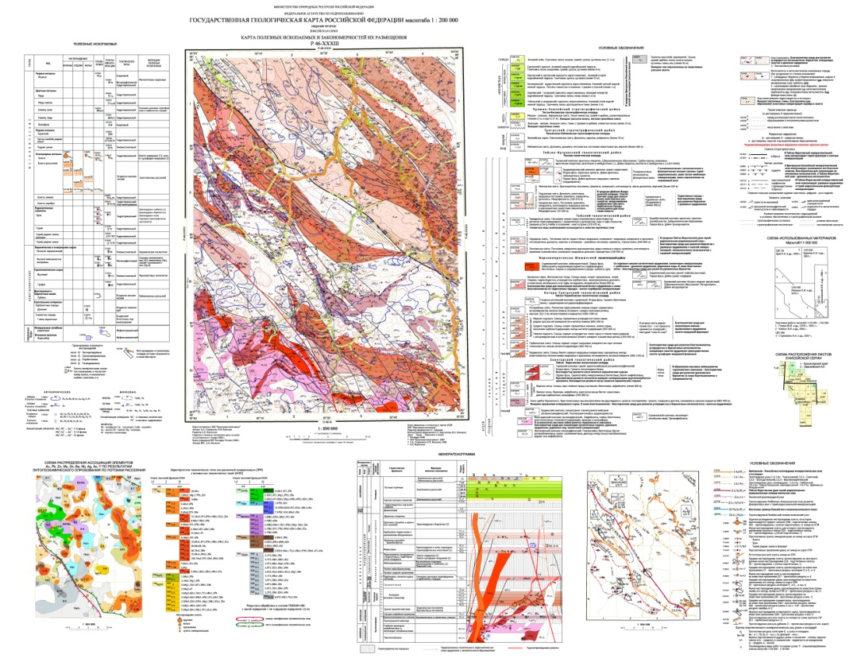
РЕГИОНАЛЬНЫЕ ГЕОЛОГОСЪЁМОЧНЫЕ РАБОТЫ НА СЕВЕРЕ ЕНИСЕЙСКОГО КРЯЖА, НА ЛИСТАХ P-46-XXXII, P-46-XXXIII МАСШТАБА 1:200 000

Slide 14
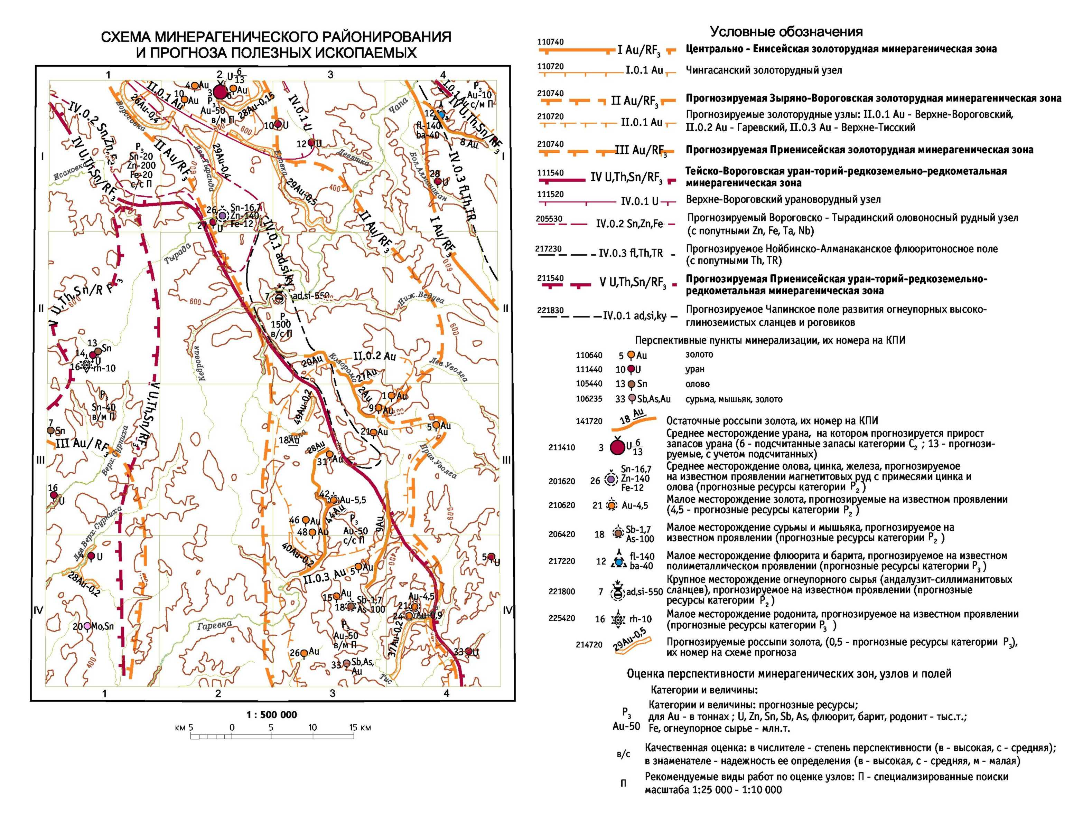
СХЕМА МИНЕРАГЕНИЧЕСКОГО РАЙОНИРОВАНИЯ И ПРОГНОЗА ПОЛЕЗНЫХ ИСКОПАЕМЫХ (P-46-XXXII)

Slide 15
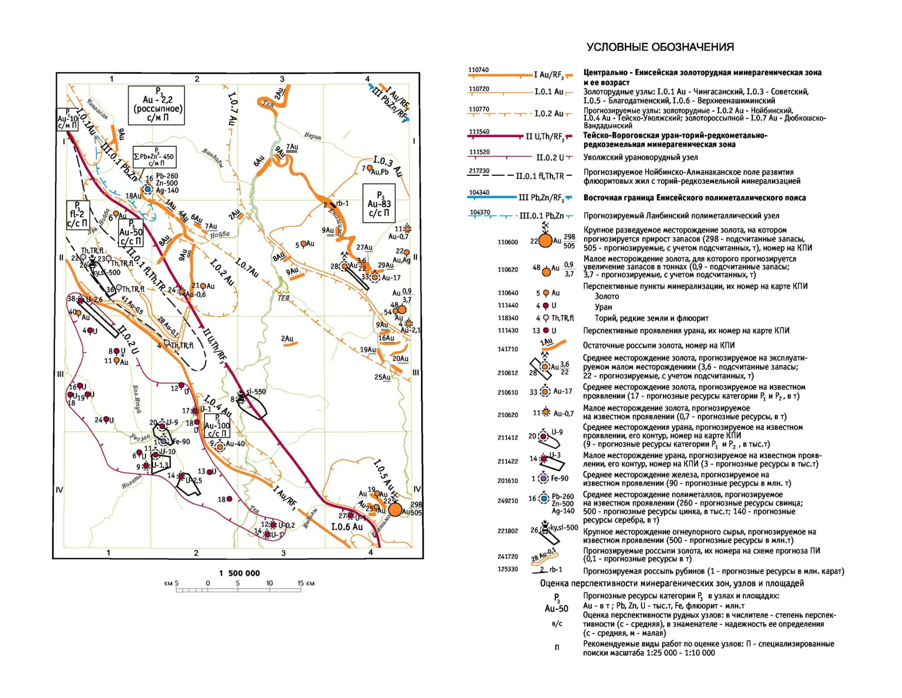
СХЕМА МИНЕРАГЕНИЧЕСКОГО РАЙОНИРОВАНИЯ И ПРОГНОЗА ПОЛЕЗНЫХ ИСКОПАЕМЫХ (P-46-XXXIII)

Slide 16
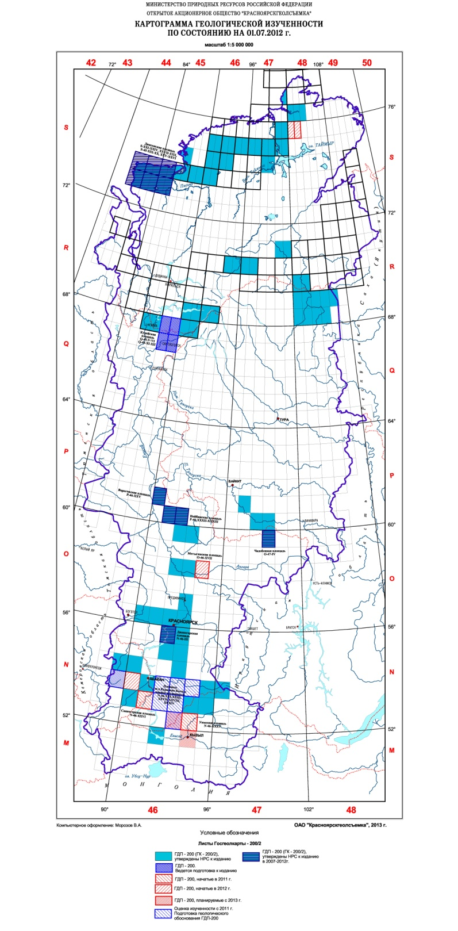
РЕГИОНАЛЬНЫЕ ГЕОЛОГОСЪЁМОЧНЫЕ РАБОТЫ НА ТЕРРИТОРИИ ЦЕНТРАЛЬНОЙ СИБИРИ МАСШТАБА 1:200 000
В 2009 г. завершены работы по подготовке к изданию комплекта Госгеолкарты-200/2 листа N-46-III (Дивногорск), а в 2010 г. завершены работы по подготовке к изданию Диксонского блока листов S-44-XXI-XXIV, XXVII-XXX, S-45-XIX-XX, XXV-XXVI. Эта работа стоит несколько особняком, так как собственно комплект Госгеолкарты-200 был подготовлен еще в начале 90-х годов прошлого столетия. Сегодня же ставится задача переосмысления имеющихся материалов и подготовка комплектов на современном уровне знаний с оценкой перспектив территории для развития поисковых работ. Нам это направление работ видится исключительно перспективным. Существует ряд площадей ГДП-200 завершенных информационными отчетами в 90-е годы в Игаро-Туруханском, Норильском рудных районах, в Маймеча-Котуйской провинции со значительными перспективами на выявление, в первую очередь, медно-никелевого оруденения, платиноидов, на платформе - с перспективами алмазоносности, которые могут быть подготовлены к изданию в формате Госгеолкарты-200/2 за достаточно короткие сроки при ограниченных ассигнованиях. И сегодня такая работа выполняется нами для Курейского блока листов - Q-45-V, VI, XI, XII.

Slide 17
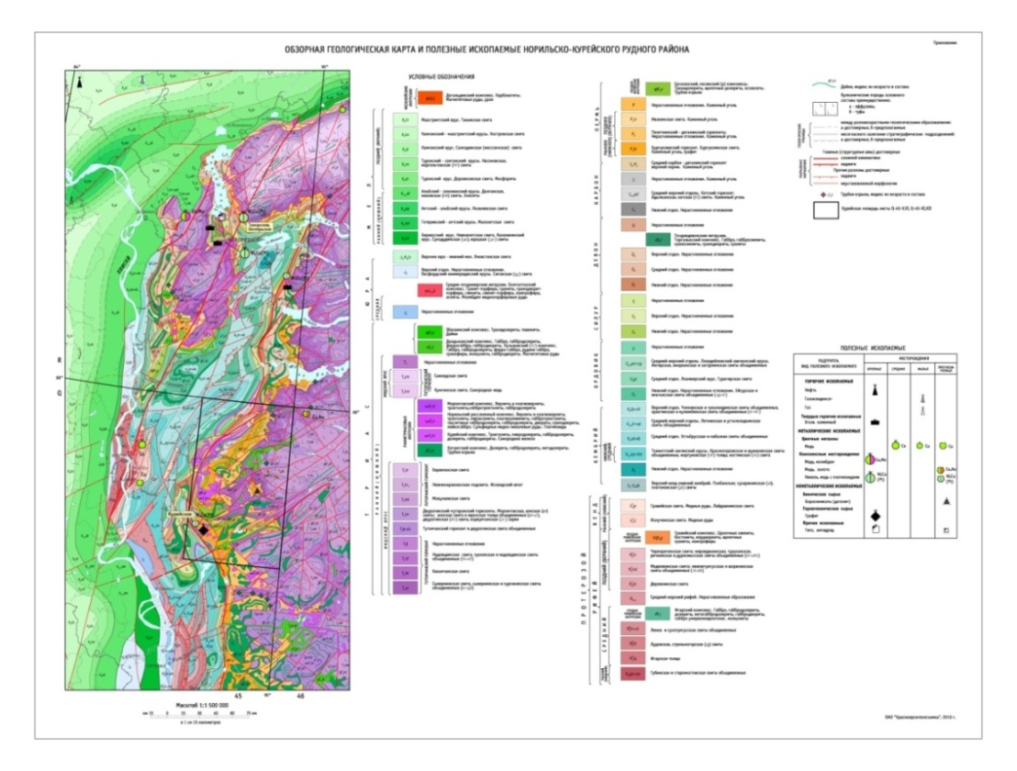
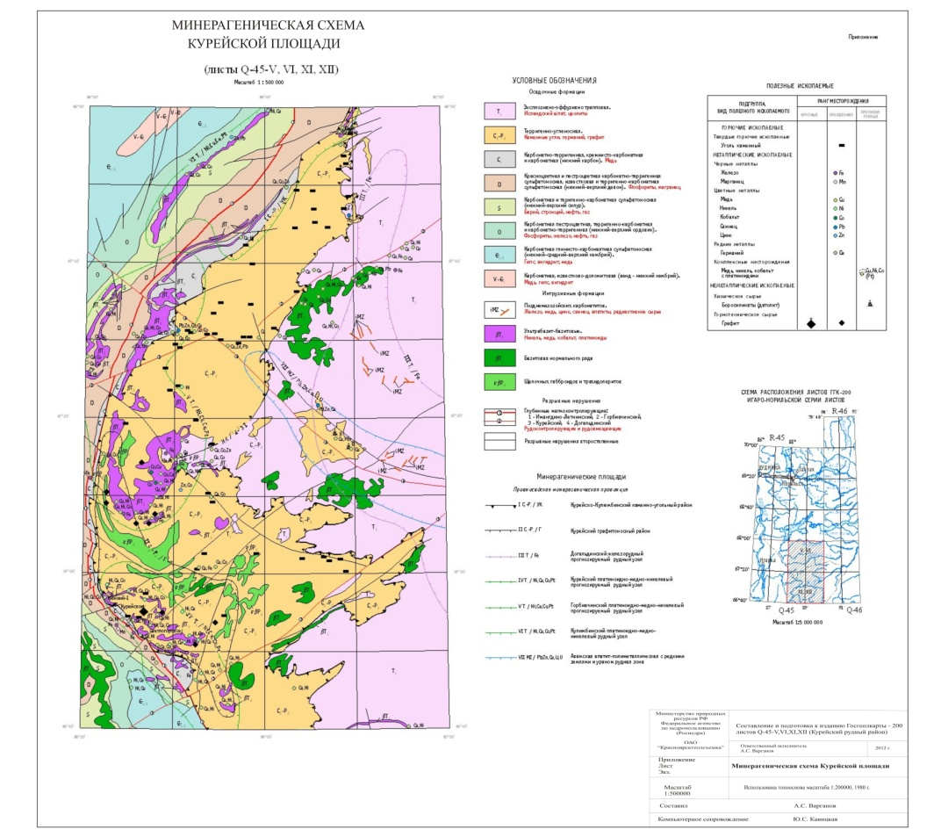
Курейский блок листов
Сроки работ: II кв. 2012 г. - IV кв. 2014 г.
Ассигнования: по объекту – 15 млн. руб., в т. ч. на 2012 г. – 5 млн. руб., 2013 г. – 5 млн. руб.
Гос. регистрационный № 04-12-550
Целевое назначение работ: Создание фундаментальной многоцелевой геологической основы для решения различных народнохозяйственных задач: планирования геологоразведочных работ; освоения земель; проведения природоохранных мероприятий; оценки перспектив территории на медь, никель, кобальт, платиноиды и другие полезные ископаемые.

Slide 18
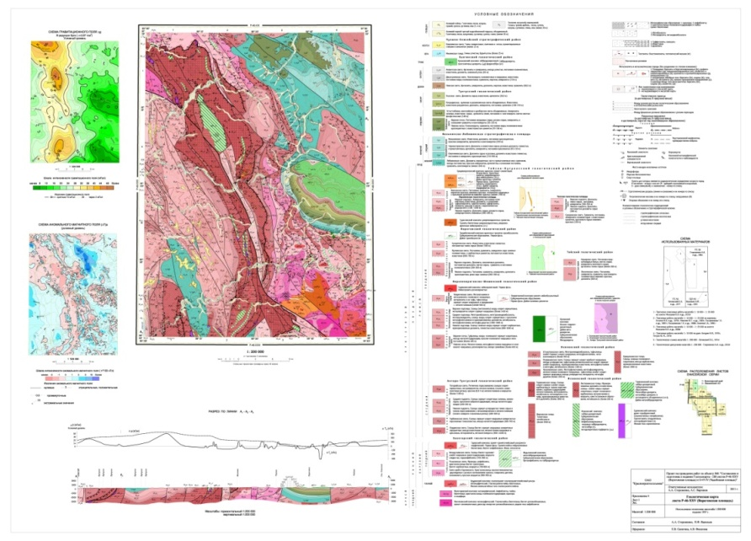
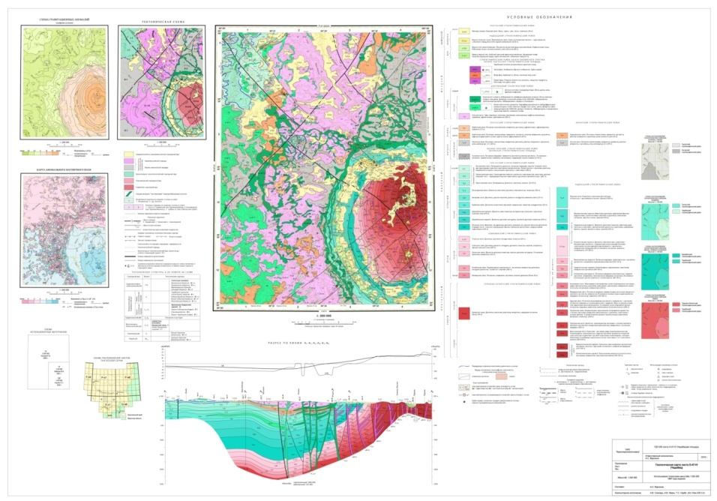
Вороговская и Чадобецкая площади
В 2012 году подготовлены к изданию и утверждены в НРС Роснедра листы P-46-XXV (Вороговская площадь Енисейского кряжа) с реальными перспективами существенного прироста ресурсов золота и O-47-IV (Чадобецкая площадь) с перспективами на алмазы, бокситы и редкие земли в непосредственной близости от Богучанской ГЭС.

Slide 19
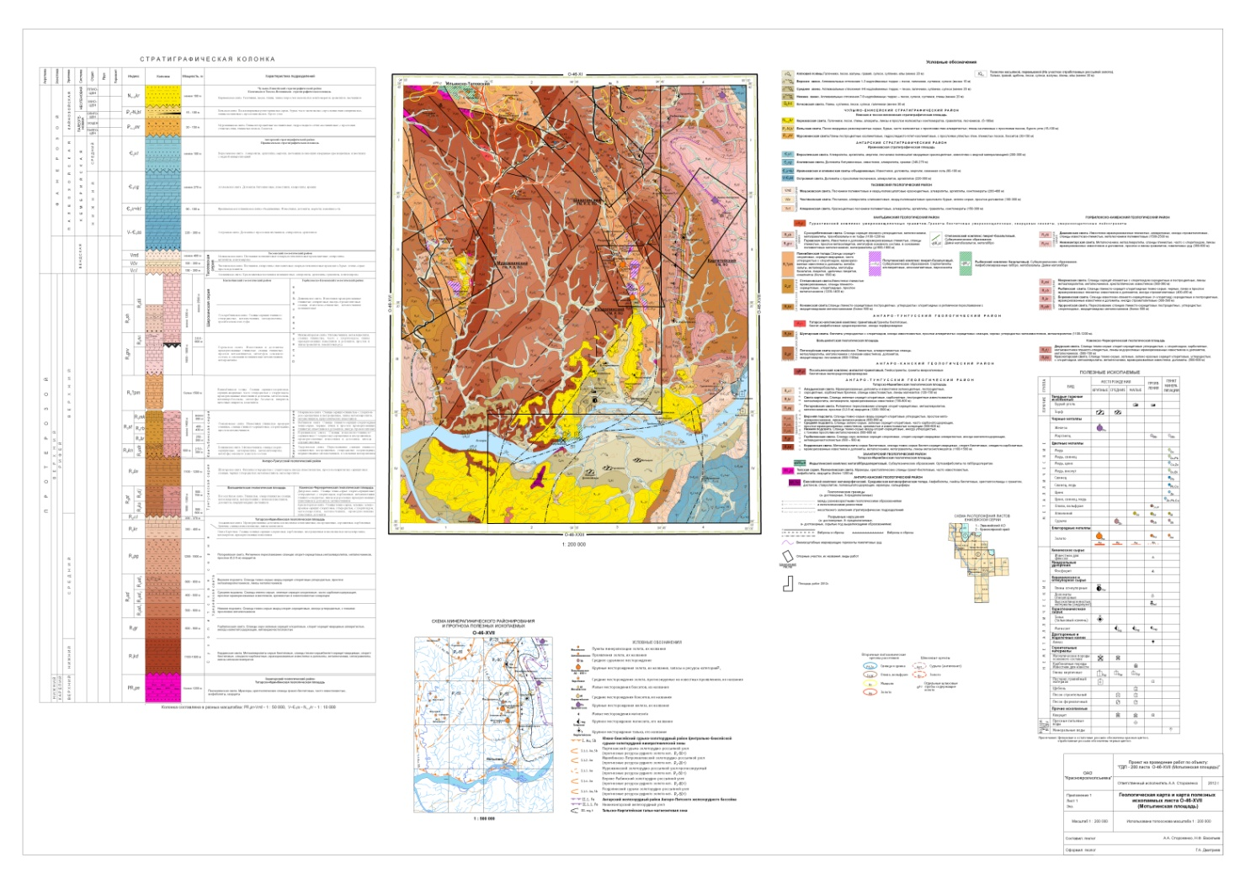
Мотыгинский лист ГДП-200/2
Объект проводит работы согласно Государственному контракту от 20.03.2012 г. № 38
Экспертное заключение ФГУ «ГКЗ» №044.12-КР от 15.06.2012 г. Проект утвержден 25 июня 2012 г., протокол 03/5-54 НТС при начальнике Управления по недропользованию по Красноярскому краю.
Сроки работ: I кв. 2012 г. - IV кв. 2014 г.
Ассигнования: по объекту – 35 млн. руб., в т. ч. на 2012 г. – 12 млн. руб., 2013 г. – 12 млн. руб.
Гос. регистрационный № 04-12-535
Целевое назначение работ: Составление многоцелевой геологической основы для решения различных народнохозяйственных задач: планирования геологоразведочных работ, проведения природоохранных мероприятий, оценки перспектив территории на золото, железо и другие полезные ископаемые.
В 2012 году начаты работы на Мотыгинской площади в Красноярском крае (лист O-46-XVII). Площадь, пожалуй, наиболее насыщенная золоторудными и россыпными месторождениями на юге Енисейской золоторудной провинции и не имеющая на сегодняшний день современной геологической основы и обоснованного прогнозирования золотооруденения.

Slide 20
В 2013 году завершается ГДП-200 листов N-46-XXVI (Саяногорская площадь в Красноярском крае и республике Хакасия с Саяногорской ГЭС, расположенной в пределах листа), N-46-XXXV (Уюкская площадь в республике Тыва).

Slide 21
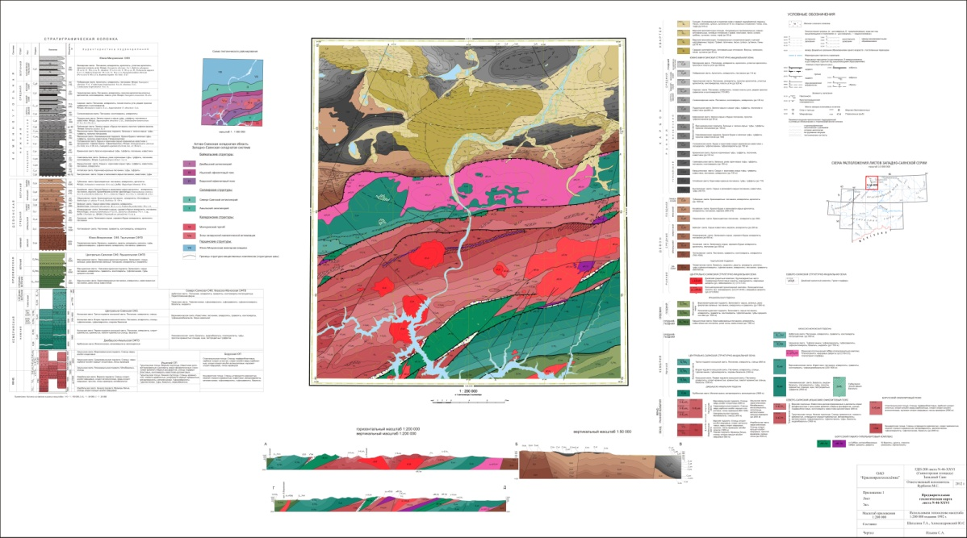
Саяногорский лист ГДП-200/2
Объект проводит работы согласно Государственному контракту от 29.04.2011 г. №18. Экспертное заключение ФГУ «ГКЗ» №020.II-КР от 28.06.2011 г. Проект утвержден 5 июля 2011 г., протокол 03/5-44 НТС при начальнике управления. Государственный регистрационный № 04-11-388.
Сроки проведения работ: III кв. 2011 - IV кв. 2013.
Ассигнования: в целом по объекту – 33 млн. руб., в т. ч. на 2012 г. – 14 млн. руб., 2013 г. – 9 млн. руб.
Целевое назначение работ по объекту: Составление многоцелевой геологической основы для решения различных народнохозяйственных задач: планирования геологоразведочных работ, проведения природоохранных мероприятий, оценки перспектив территории на золото, медь и другие полезные ископаемые.

Slide 22
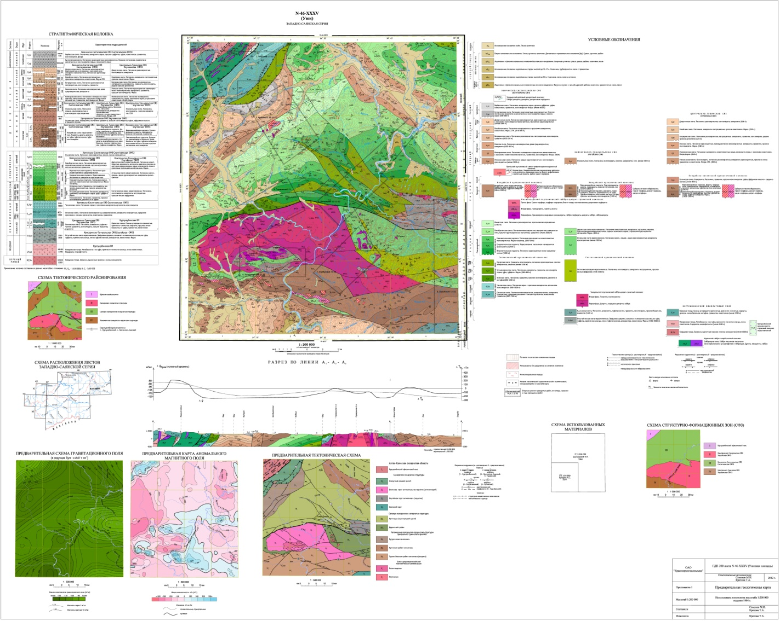
Уюкский лист ГДП-200/2
Государственный контракт №1Г-11 от 29 июля 2011 г., гос. рег. №93-11-16.
Сроки выполнения работ: III кв. 2011 г. – IV кв. 2013 г.
Ассигнования по объекту: всего – 33 млн.руб., в т.ч. на 2012 г. – 14 млн.руб., 2013 г. – 9 млн.руб.
Целевое назначение работ: Составление многоцелевой геологической основы для решения различных народнохозяйственных задач: планирования геологоразведочных работ, оценки перспектив территории на золото, медь, молибден, уран и другие полезные ископаемые.

Slide 23
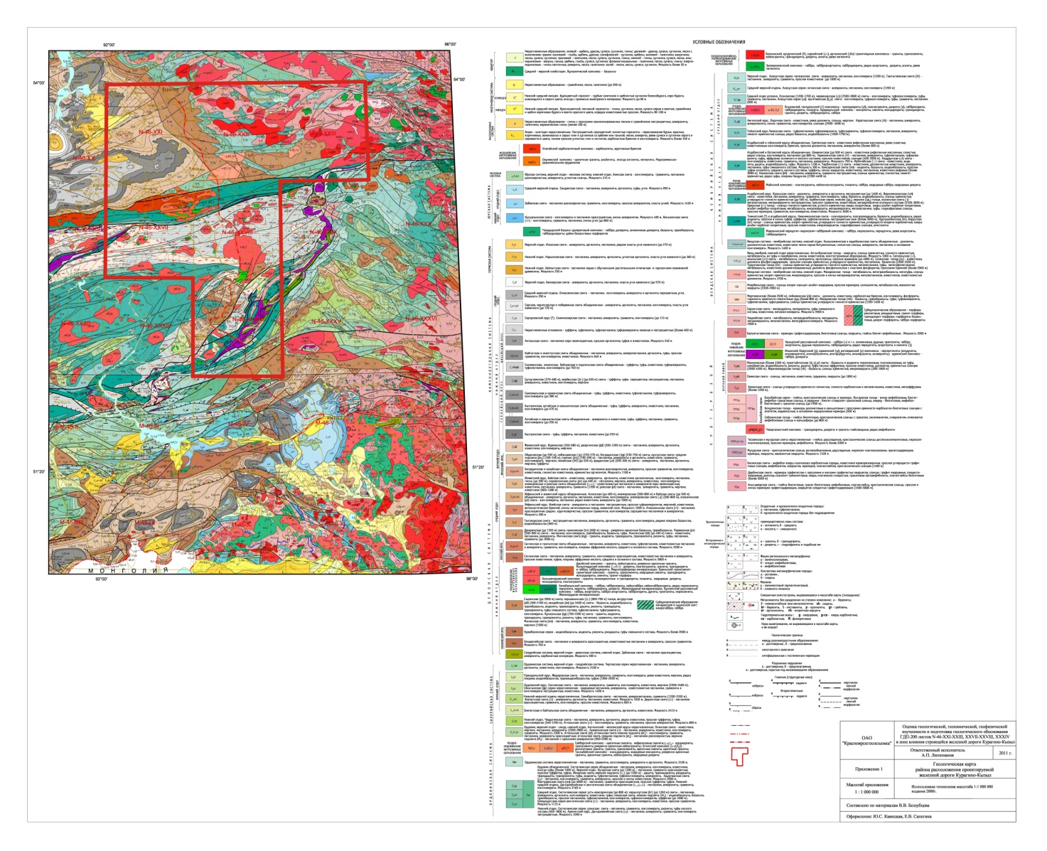
Курагино-Кызыл
В первом квартале 2013 года завершены работы по оценке геологической, геохимической, геофизической изученности и подготовке геологического обоснования ГДП-200 листов N-46-XXI-XXIII, XXVII, XXVIII, XXXIV в зоне влияния строящейся железной дороги Курагино-Кызыл. Для постановки ГДП-200 выбран первоочередной лист, работы на котором начнутся со второго квартала текущего года.

Slide 24
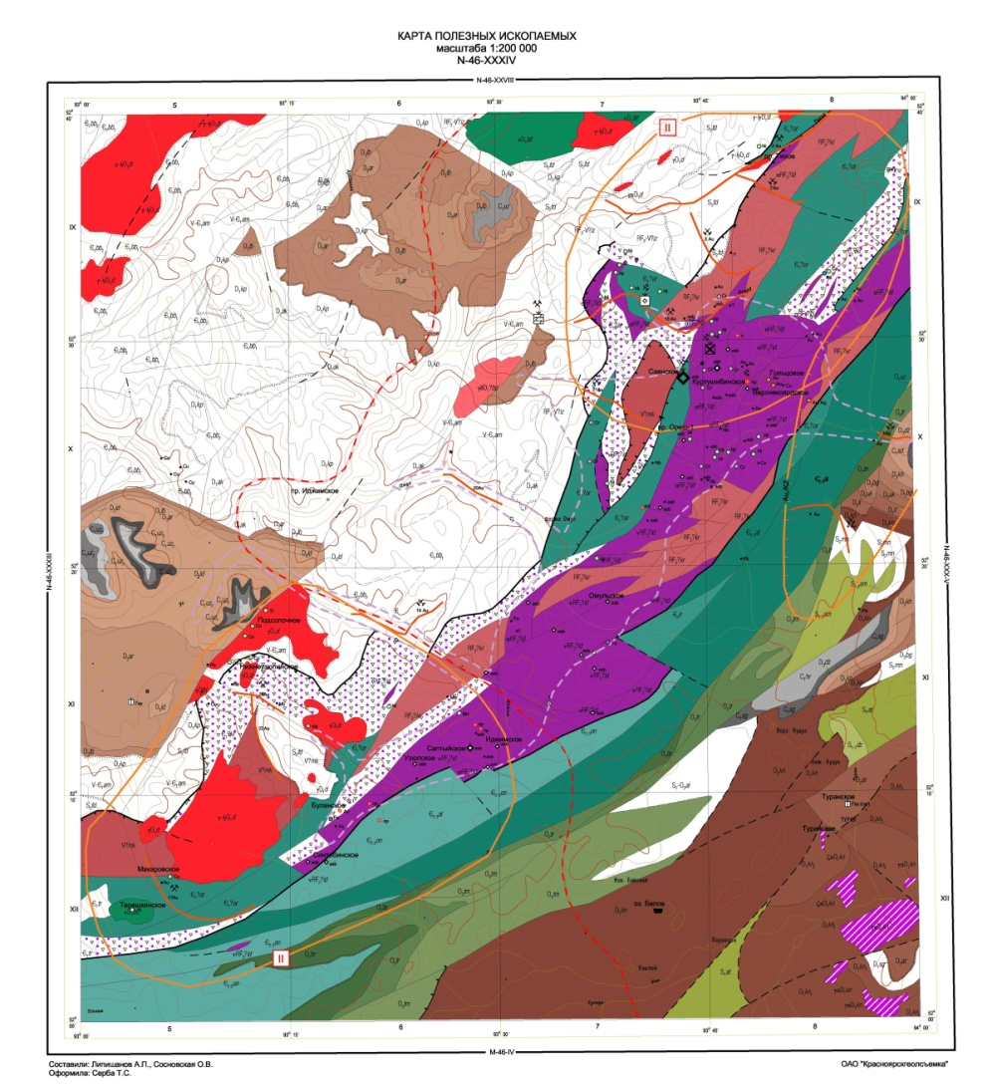
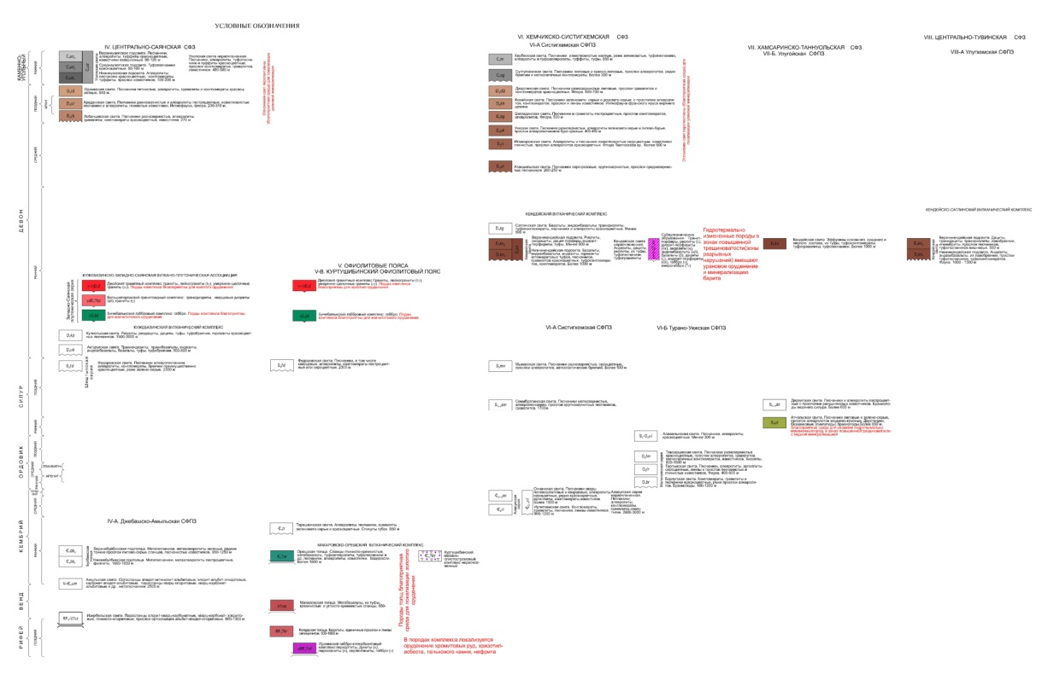
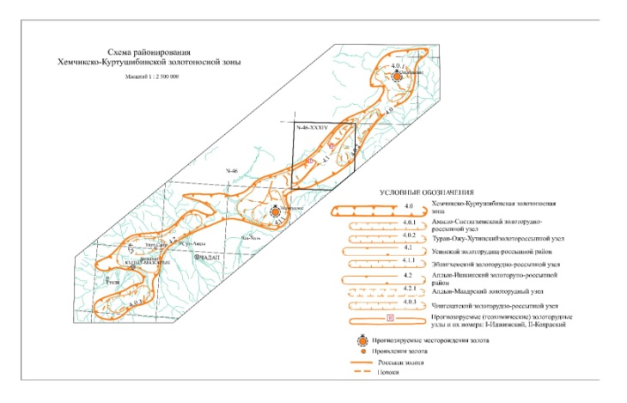
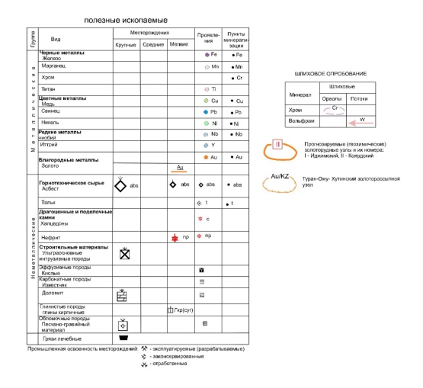
Предложения по региональным работам на 2013 г.
Макаровская площадь

Slide 25
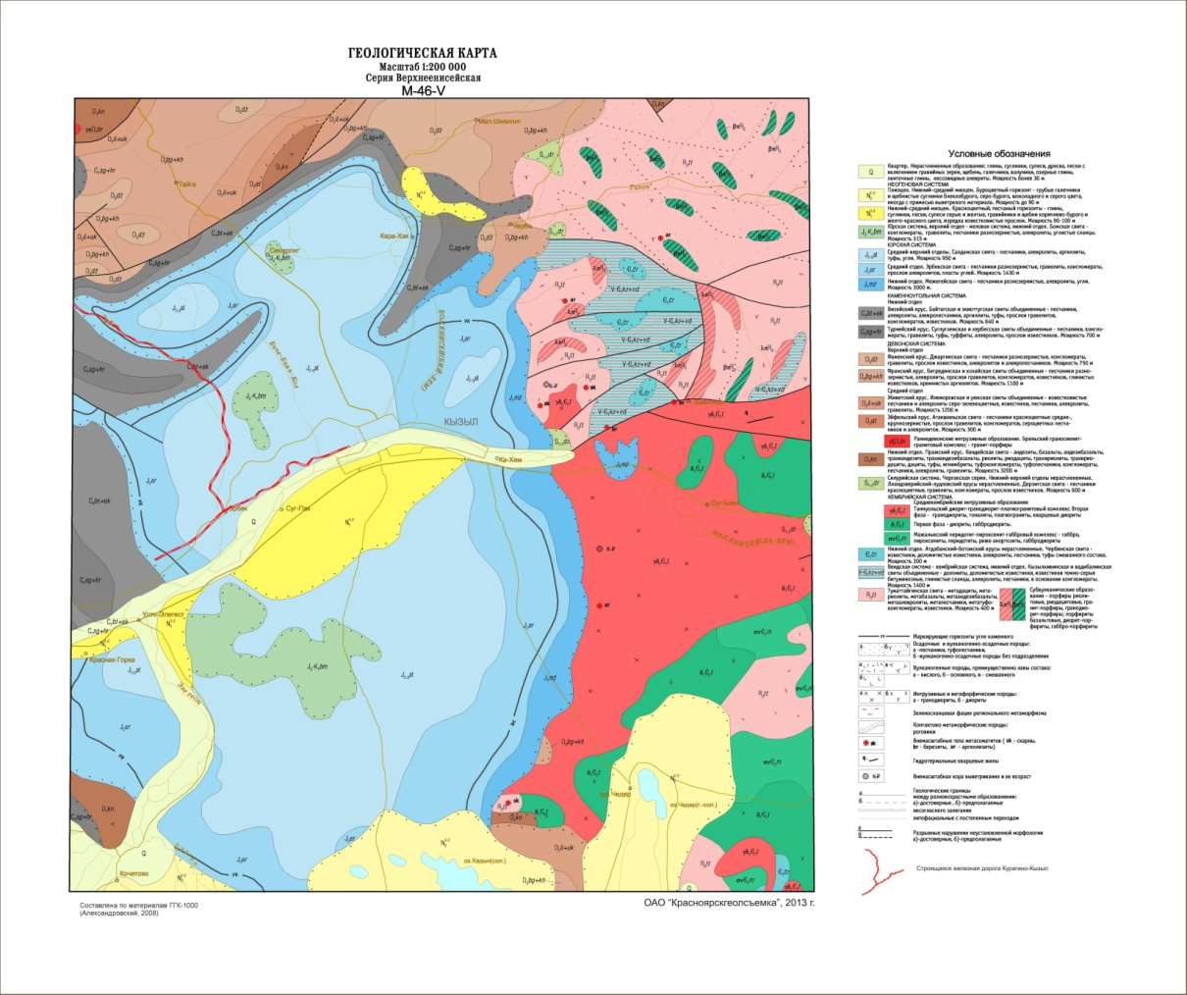
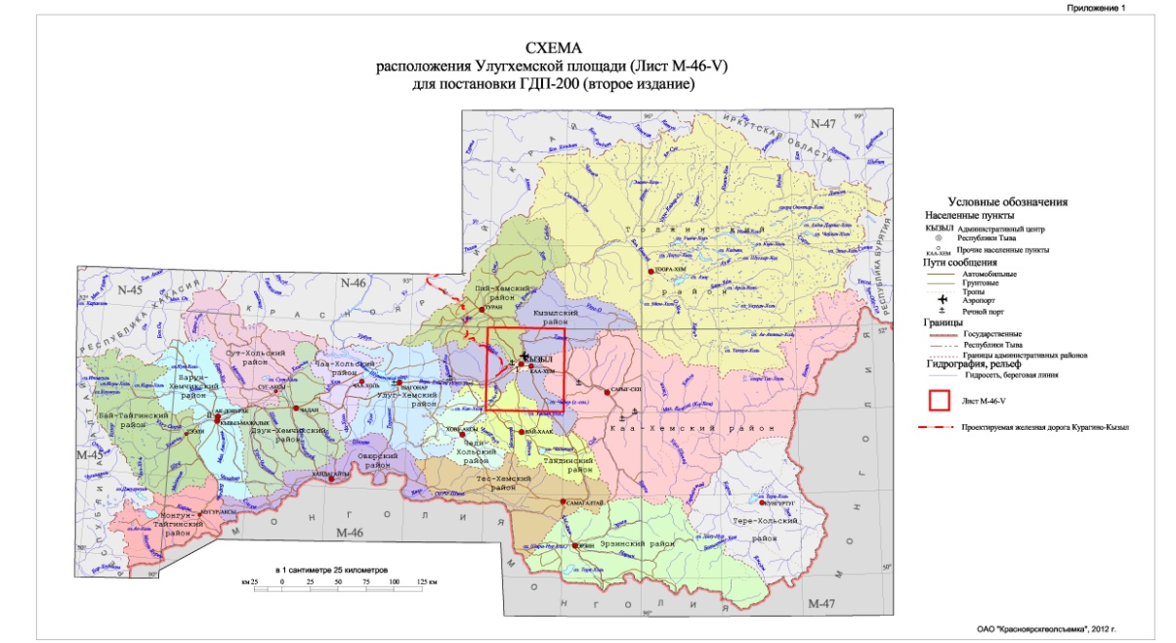
Предложения по региональным работам на 2013 г.
Кызыльская площадь
В республике Тыва продолжение ГДП-200 к югу от Уюкской площади будет выполняться на Кызыльском листе (М-46-V) также расположенном в зоне влияния строящейся железной дороги.

Slide 26
Доизучение в последние годы, на всех выше перечисленных листах сопровождалось подготовкой основ, в том числе геохимическая основа создавалась не только обработкой всей предыдущей информации, но и с выполнением собственного опробования по потокам рассеяния и современных аналитических исследований, что позволило оперативно ранжировать территории по перспективности и по совокупности данных рекомендовать постановку поисковых работ.

Slide 27
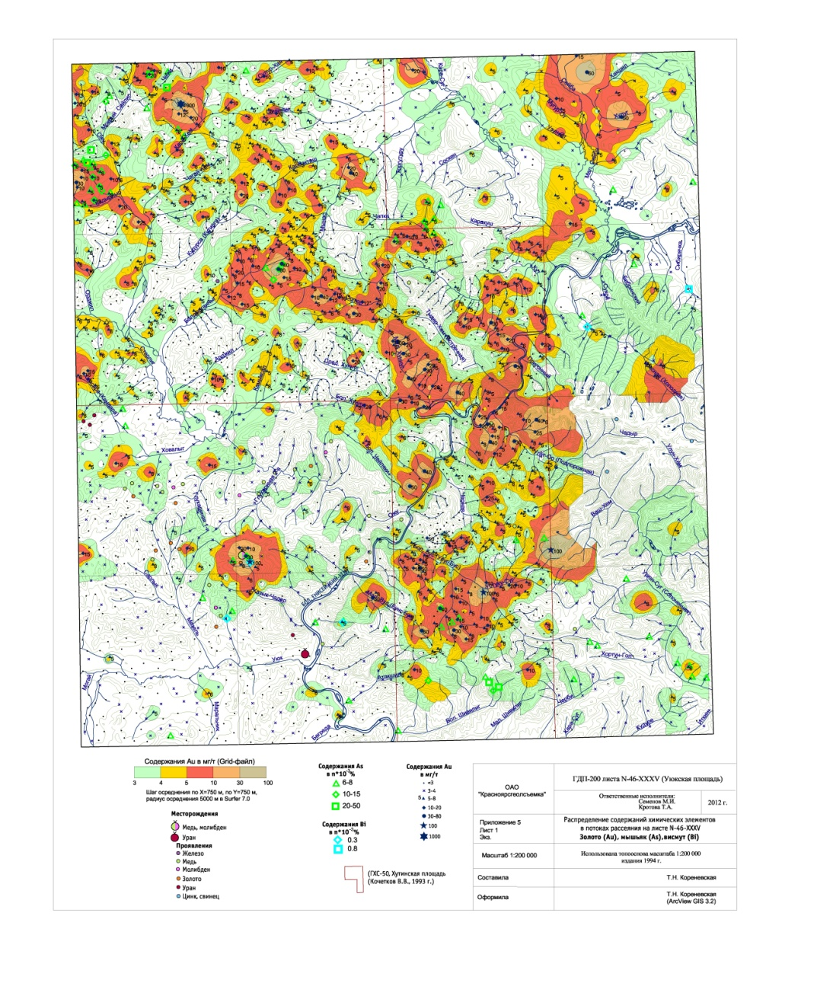
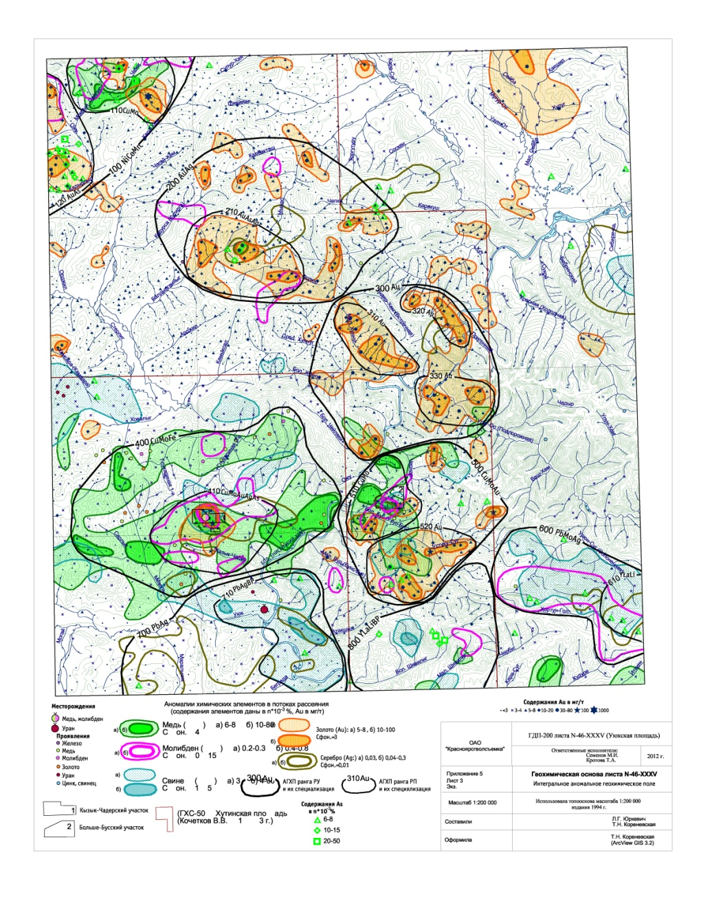
Уюкский лист ГДП-200/2
Распределение содержаний Au, As
в потоках рассеяния
Интегральное аномальное геохимическое поле

Slide 28
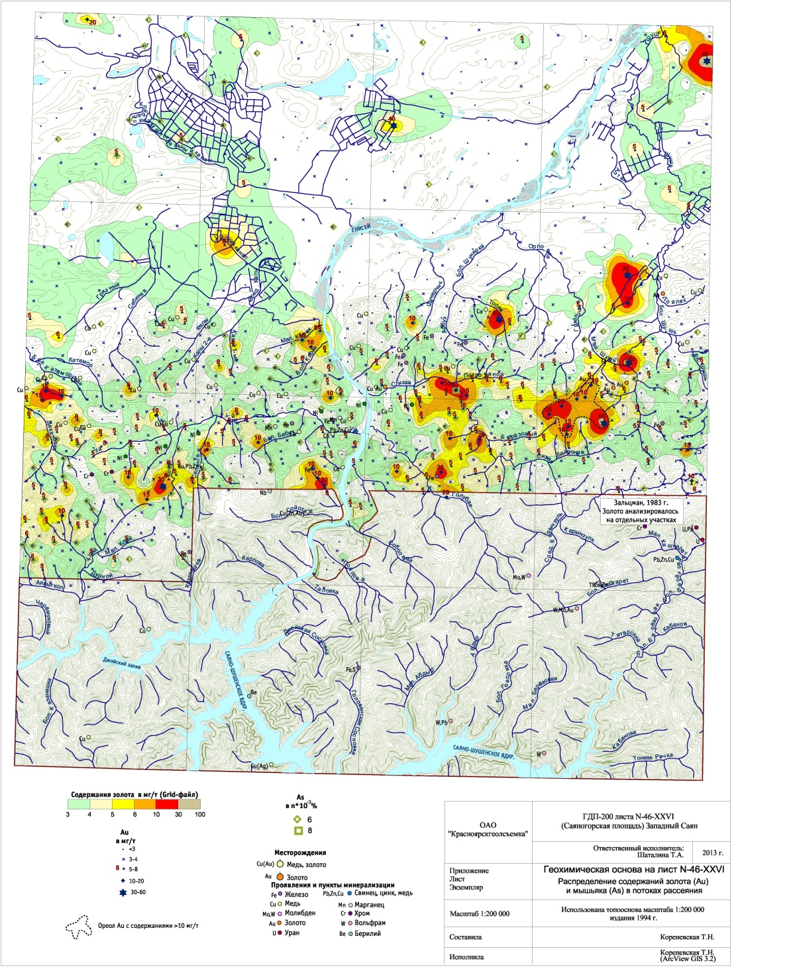
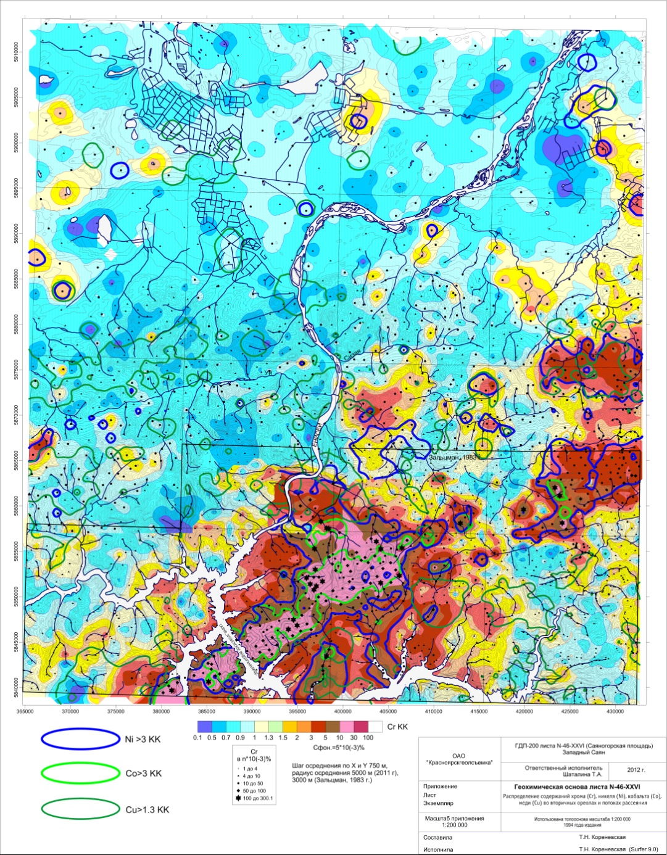
Саяногорский лист ГДП-200/2
Распределение содержаний Au, As
в потоках рассеяния
Распределение содержаний Cr, Ni, Co, Cu во вторичных ореолах и потоках рассеяния

Slide 29
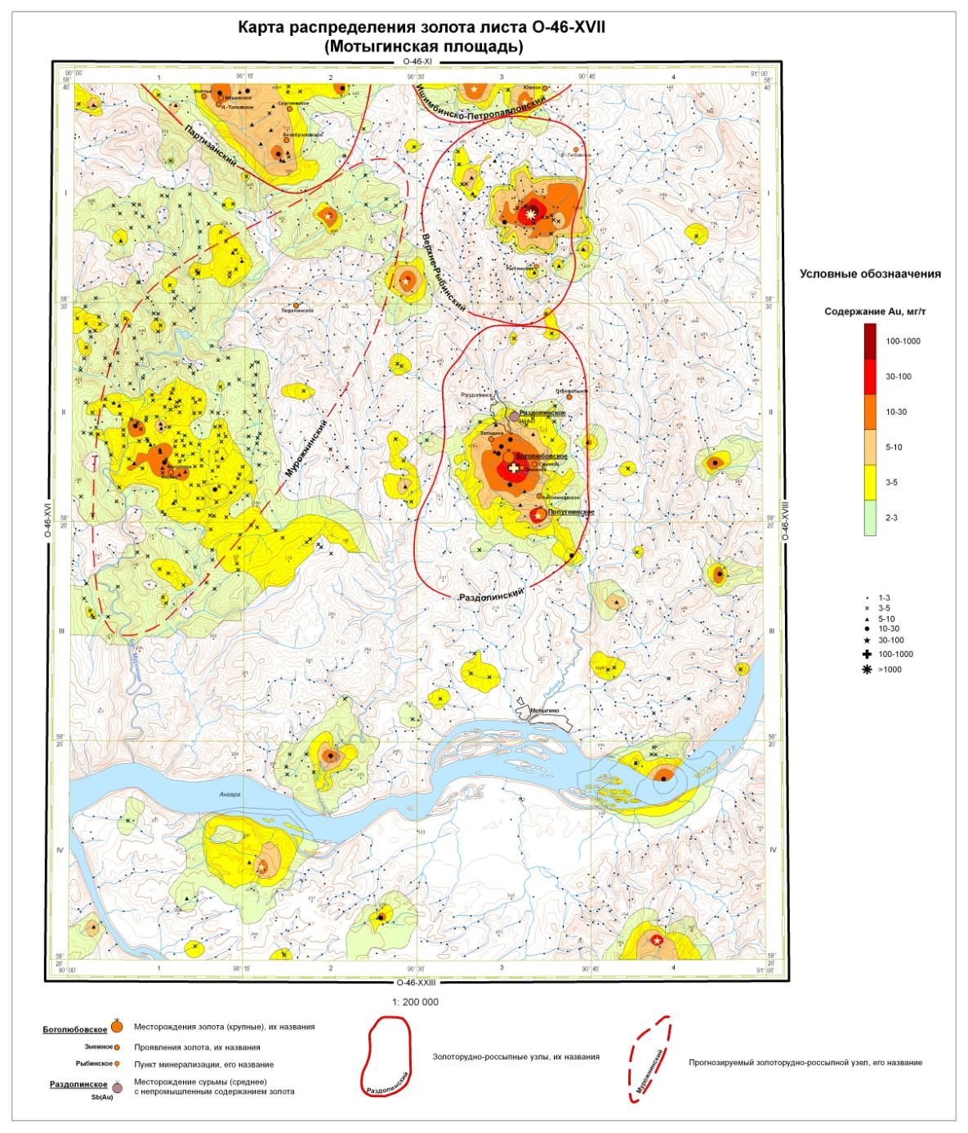
Мотыгинский лист ГДП-200/2
Распределение содержаний Au

Slide 30
ПОИСКИ РУДНОГО ЗОЛОТА
В таблице приведены данные апробированных ЦНИГРИ прогнозных ресурсов золота категории Р₁ и Р₂, полученных в результате поисковых работ ОАО «Красноярскгеолсъёмка» в 2006-2012 гг.
Таким образом, за последние 6 лет, 2006-2012 гг., прирост ресурсов коренного золота в результате поисковых работ составил:
кат. Р₁ – 104,7 т кат. Р₂ – 293,4 т всего 398,1 т

Slide 31
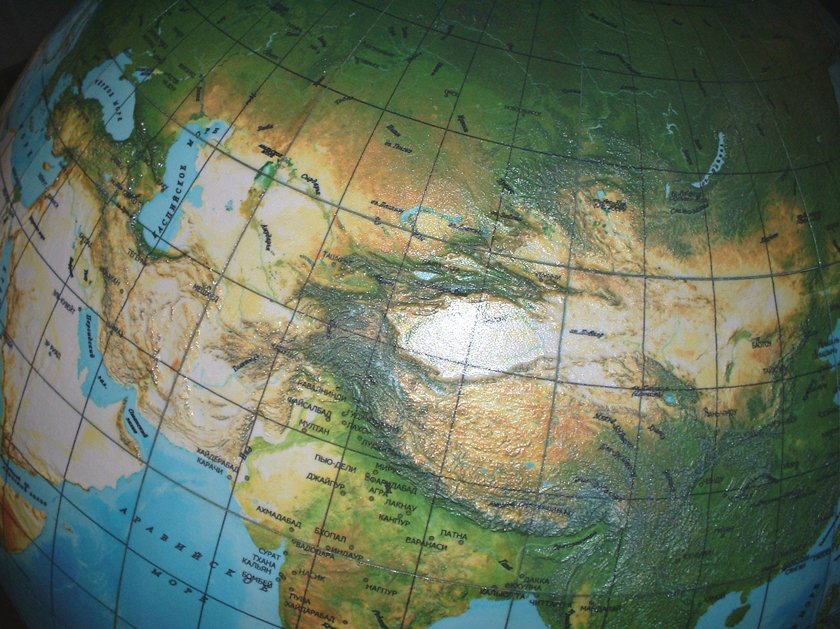
РАСШИРЯЯ ГРАНИЦЫ – УКРЕПЛЯЕМ МИНЕРАЛЬНО-СЫРЬЕВУЮ БАЗУ СТРАНЫ
СПАСИБО ЗА ВНИМАНИЕ!

